Slide 1
One Sample Test
One Sample Test.R
서종현

Slide 2
One Sample Test
준비과정
소개
시나리오 별 테스트
z-Test
t-Test
연습문제

Slide 3
준비과정
http://github.com/hyeonni94/sample
샘플 데이터를 다운 받는다.
zeppo.Rdata

Slide 4
One Sample Test
준비과정
소개
시나리오 별 테스트
z-Test
t-Test
연습문제

Slide 5
목표
한 집단의 평균이 어떤 특정한 값과 같은지 검증하는 통계 방법
예
1. 특정 반의 학생 성적이 학급 전체 평균과 차이가 있는가?
2. 한국인의 알코올 섭취량의 평균이 이전과 다른가?

Slide 6
요구사항
Normality : 모든 모집단의 자료가 정규 분포를 이룬다.
Independence : 각각의 샘플은 서로 연관성이 없다. 중복 사용 되지 않았다.
z-Test
모분산을 알고 있다.(비현실적인 가정)
t-Test
모분산 알지 못한다.

Slide 7
테스트 과정
YES
모분산을 알고 있는가?
모집단이
정규분포를 따르는가?
NO
YES
one sample Wilcoxon Singed-Rank Test
단일 표본 z-검증
NO
단일 표본 t-검증

Slide 8
One Sample Test
준비과정
소개
시나리오 별 테스트
z-Test
t-Test
연습문제

Slide 9
One Sample Test
Z
기술 통계
테스트
시나리오

Slide 10
시나리오
load("zeppo.Rdata")
Zeppo박사가 강의하는 기초 통계 과목의 평균은 67.5점이고 정규분포를 따르는 형태라고 한다.
철학을 전공하는 학생 20명의 점수를 샘플로 할 때 이 학생들의 표본 평균은 전체 평균과 차이가 있는가? 단, 표본분산이 모분산과 같다고 가정한다.
모집단이
정규분포를 따르는가?
YES
모분산을 알고 있는가?
NO
YES
one sample Wilcoxon Singed-Rank Test
단일 표본 z-검증
NO
단일 표본 t-검증

Slide 11
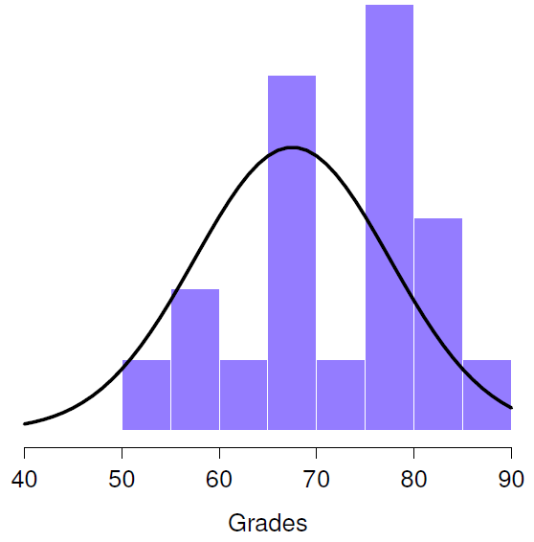

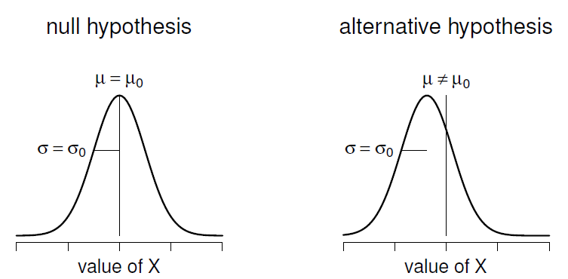
시나리오
가설 세우기
z-test

Slide 12
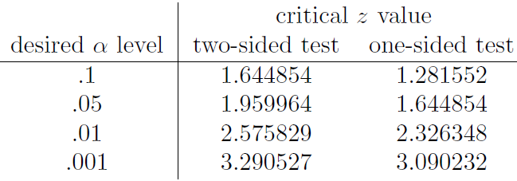
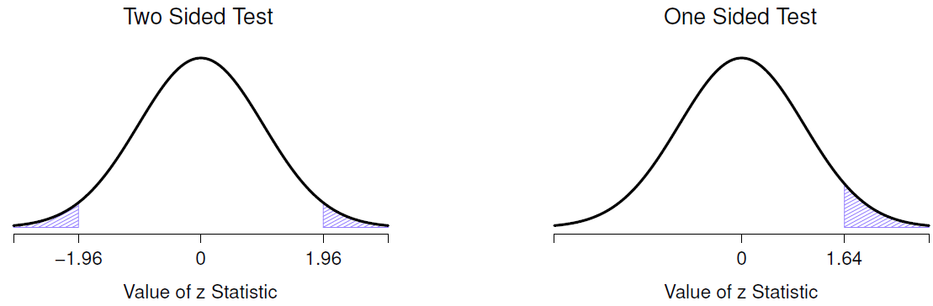
The one-sample z-test

Slide 13
One Sample Test
Z
기술 통계
테스트
시나리오

Slide 14
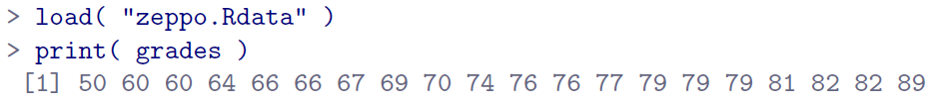
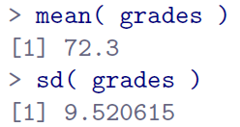

The one-sample z-test
The inference problem that the test addresses
학급 전체 평균

Slide 15
One Sample Test
Z
기술 통계
테스트
시나리오

Slide 16

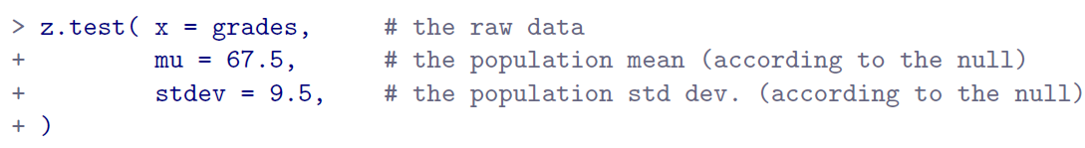
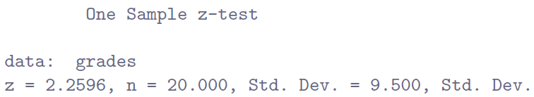
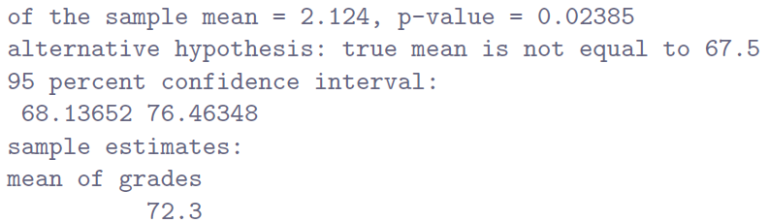
The one-sample z-test
라이브러리 인스톨
p-value가 유의미하다.
표본 평균 신뢰 구간이 모평균을 벗어나 있다.
결정 : 귀무가설을 기각한다.

Slide 17
One Sample Test
준비과정
소개
시나리오 별 테스트
z-Test
t-Test
연습문제

Slide 18
One Sample Test
T
테스트
시나리오

Slide 19
시나리오
Zeppo 박사가 강의하는 기초 통계 과목의 평균은 67.5점이고 정규분포를 따르는 형태라고 한다.
철학을 전공하는 학생 20의 점수를 샘플로 했을 때 이 학생들의 표본 평균은 전체 평균과 차이가 있는가? 이 때 모분산은 알 수 없다고 가정한다.
모집단이
정규분포를 따르는가?
YES
모분산을 알고 있는가?
NO
YES
one sample Wilcoxon Singed-Rank Test
단일 표본 z-검증
NO
단일 표본 t-검증

Slide 20
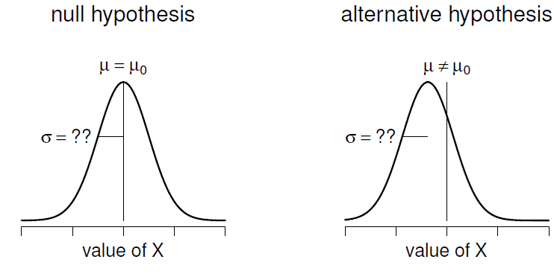
시나리오
가설 세우기
z-test
t-test

Slide 21
One Sample Test
T
테스트
시나리오

Slide 22

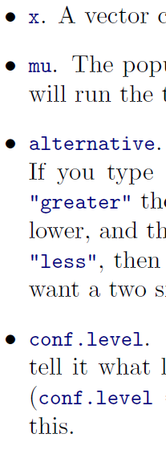
The one-sample t-test
옵션
mu=0
alternative="two.sided" (two.sided, greater, less)
conf.level = .95

Slide 23
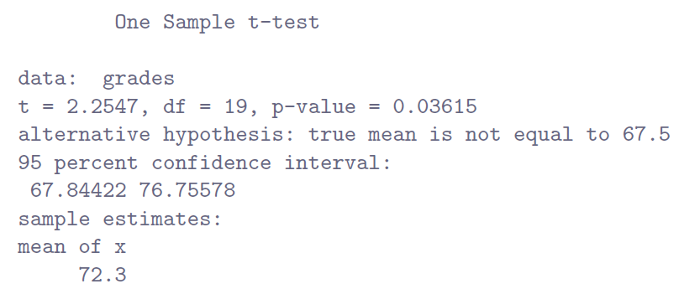

The one-sample t-test
검정통계량이 약간 크다.
유의미한 결과가 나왔다.
표본 평균의 신뢰 구간이 모평균을 벗어났다.
요약 형식
결정 : 귀무가설을 기각한다.

Slide 24
One Sample Test
준비과정
소개
시나리오 별 테스트
z-Test
t-Test
연습문제

Slide 25
연습문제
2006년 조사에 따르면 한국인의 1인 1일 평균 알코올 섭취량은 8.1g이다. 2008년 대통령 선거로 알코올 섭취량이 달라졌는지 조사하기 위해 10명을 무작위로 뽑아서 조사한 결과 다음과 같은 결과를 얻었다.
15.5, 11.21, 12.67, 8.87, 12.15, 9.88, 2.06, 14.50, 4.97
샘플을 통해 판단했을 때 2008년 알코올 섭취량의 평균이 2006년 평균과 통계적으로 유의미한 차이가 있는가? 귀무가설(모평균이 8.1)하에서 우연히 일어난 일인가?

Slide 26

Finished

